Slide 1
the Jewish Association Czulent

Slide 2
Incidents in the final report 2023
894
Notes:
w 2023 roku w naszym algorytmie użyto słowa "żydówa" 2381 razy, żydówy 450 razy

Slide 3
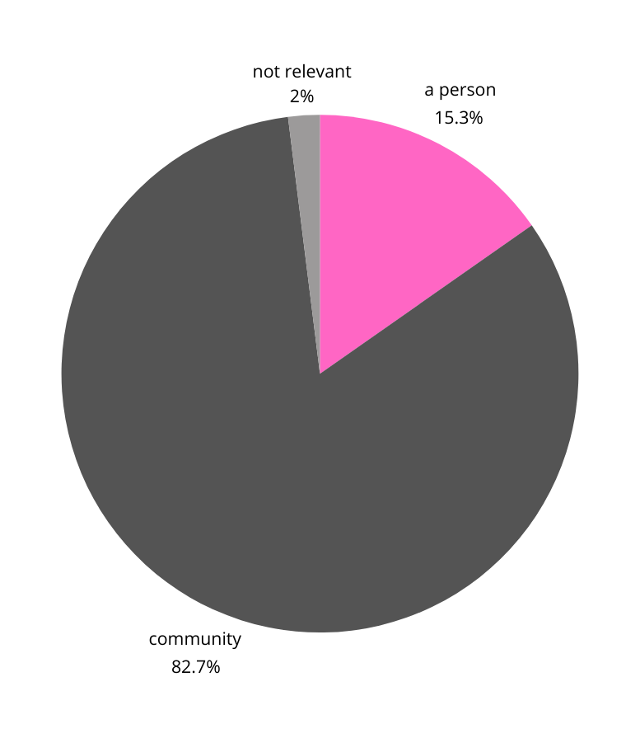
Persons affected by antisemitic incidents 2023

Slide 4
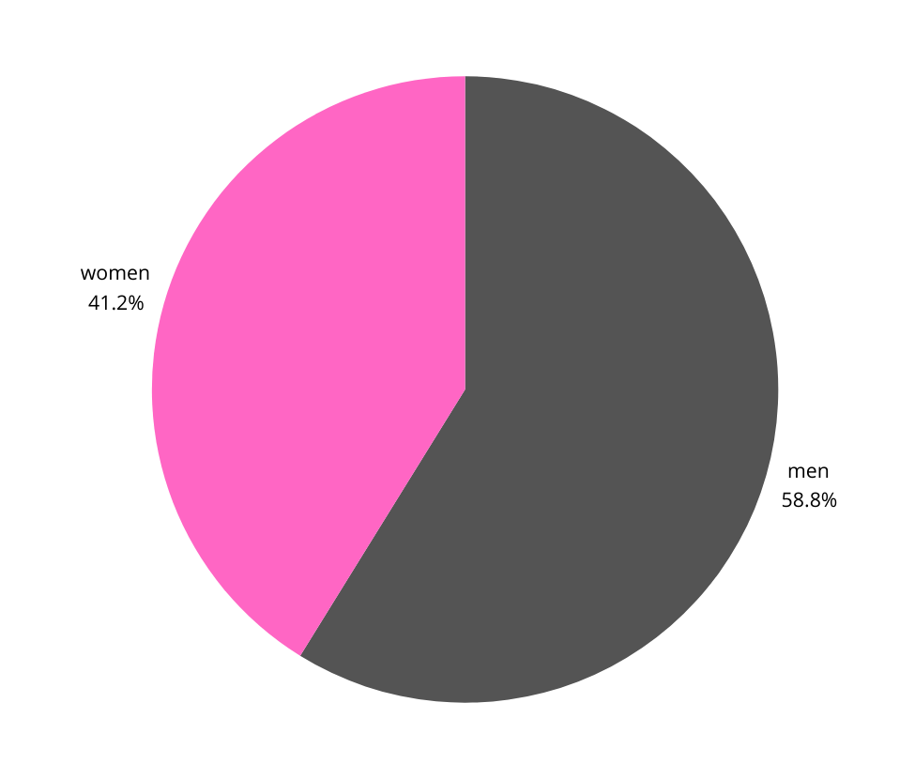
Gender in antisemitic incidents 2023

Slide 5
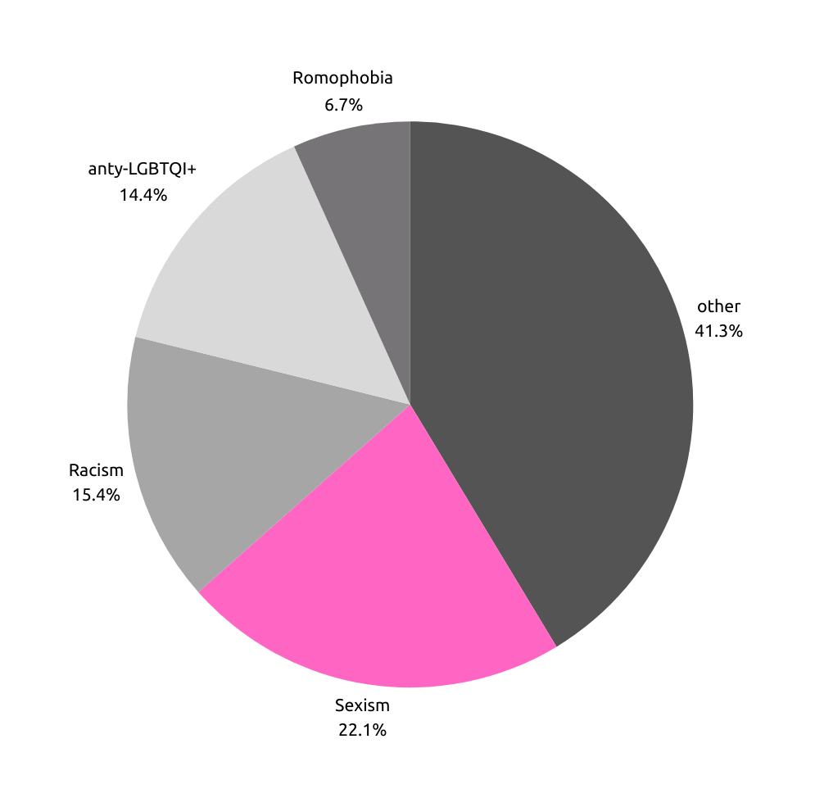
Cross-discrimination

Slide 6
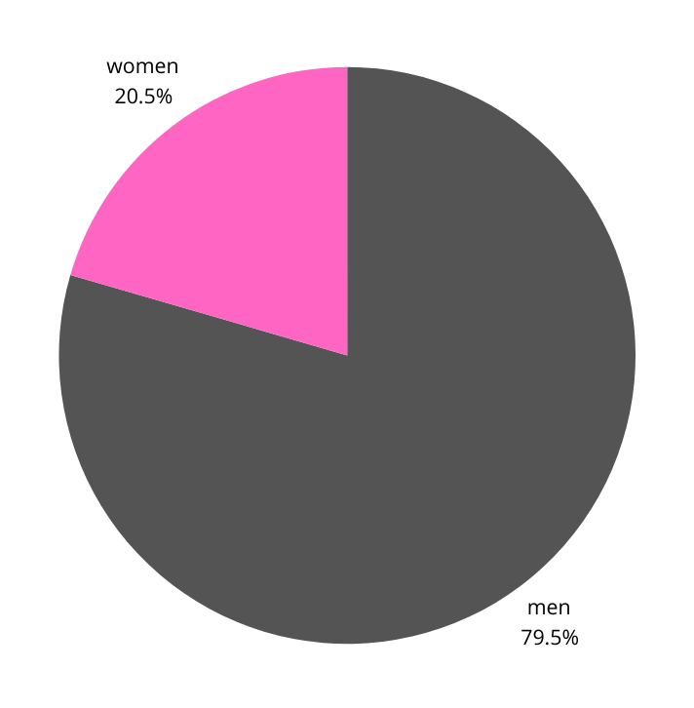
Creators of antisemitic content in 2023
Notes:
żyd/ inne antysemickie skojarzenia jako obelga są elementem walki politycznej - obrażania i zdyskredytowania.
dostaje się zarówno kobietom jak i mężczyzną tylko u kobiet zawsze jest to skorelowane z wątkami seksistowskimi
odnotowaliśmy 2 nagonki na osoby w ubiegłym roku i były to kobiety Holland i Magda (poszkodowana przez Brauna)

Slide 7
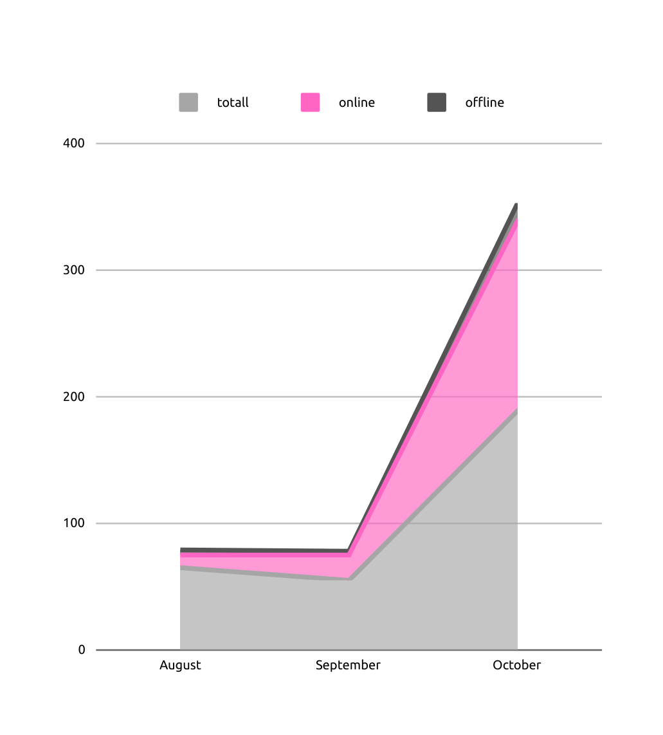
Notes:
Przejawy antysemityzmu po 7 października 2023
Od października 2023 wzrosły o 800% w stosunku do raportów z miesiąca poprzedniego.
Antysemickie hasła pojawiły się od razu po ataku terrorystycznym Hamasu na państwo Izrael, zanim ten zdołał w jakikolwiek sposób odpowiedzieć

Slide 8
Activities of the Jewish Association Czulent
zglosantysemityzm.pl
12 400 00 08
We have filed criminal notices in 8 cases in which we have identified 42 perpetrators of offenses motivated by antisemitism. Including at least 3 accounts profiting financially from the publication of content.
ENMA is a coalition of Jewish and non-Jewish civil-society organizations in Europe, with the goal of providing internationally comparable data on antisemitic incidents.
ENMA aims to build a sustainable reporting infrastructure that will serve Jewish communities and affected persons across Europe. Furthermore, ENMA serves as a gateway to data on antisemitism for Jewish communities, decision-makers, academics, and journalists.
Notes:
Oferujemy poradnictwo dla osób doświadczających incydentów o charakterze antysemickim.

Slide 9
Publications of the Jewish Association Czulent
Notes:
Oferujemy poradnictwo dla osób doświadczających incydentów o charakterze antysemickim.

Slide 10
Cooperation of the Jewish Association Czulent
Notes:
Oferujemy poradnictwo dla osób doświadczających incydentów o charakterze antysemickim.

Slide 11
THANK YOU!
anna.zielinska@czulent.pl

